Slide 1

forum.dotnetdev.kr
.NET Conf 2022 x Seoul
풀 스택과 사랑에 빠질 준비, 되셨나요?
이 발표자료에는 네이버에서 제공한 나눔 고딕 글꼴이 적용되어 있습니다.

Slide 2


Presentation title
Speaker name

Slide 3
Single column of content

Slide 4
Two columns of content

Slide 5
Demo
Presenter

Slide 6
Code Sample
Code sample

Slide 7
Announcemnet
Value prop 1
Value prop 2
Value prop 3

Slide 8

Thanks for joining!

Slide 9









Slide 10
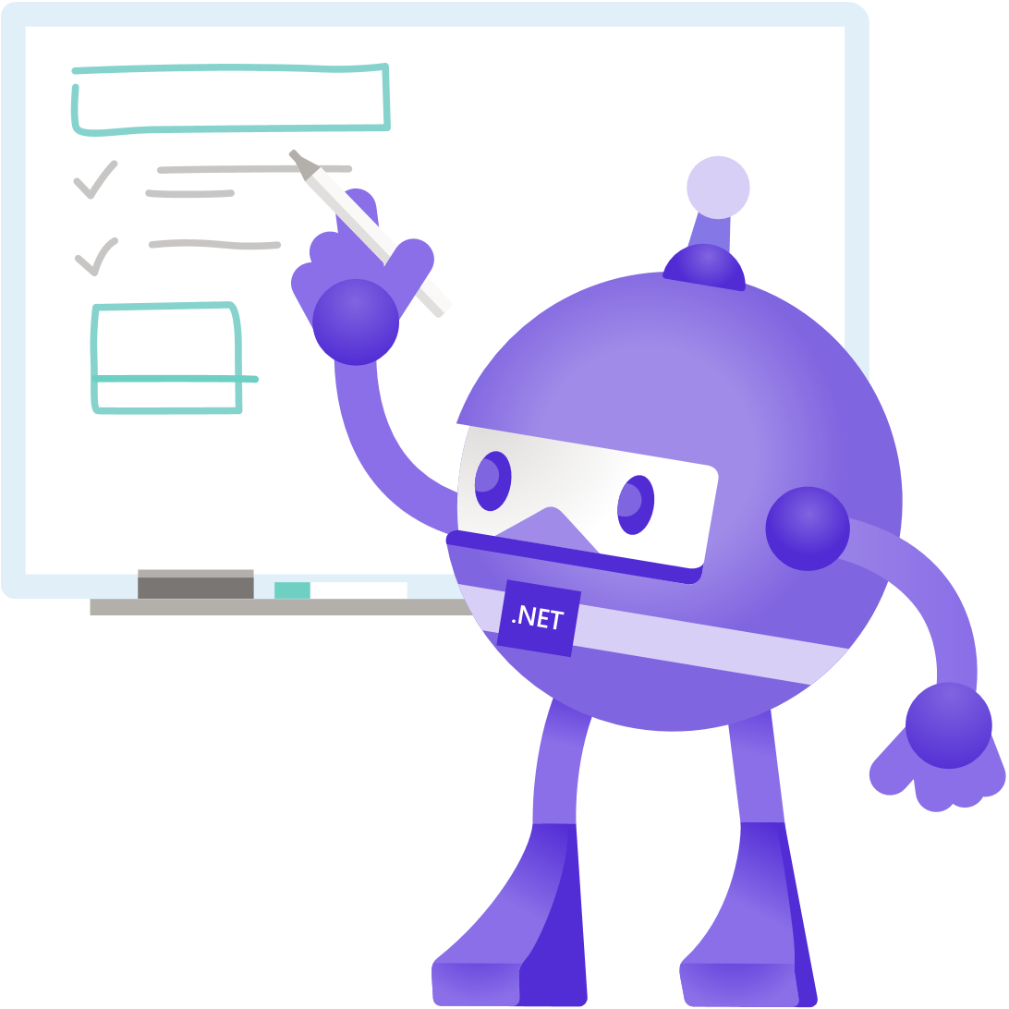







Slide 11








Slide 12







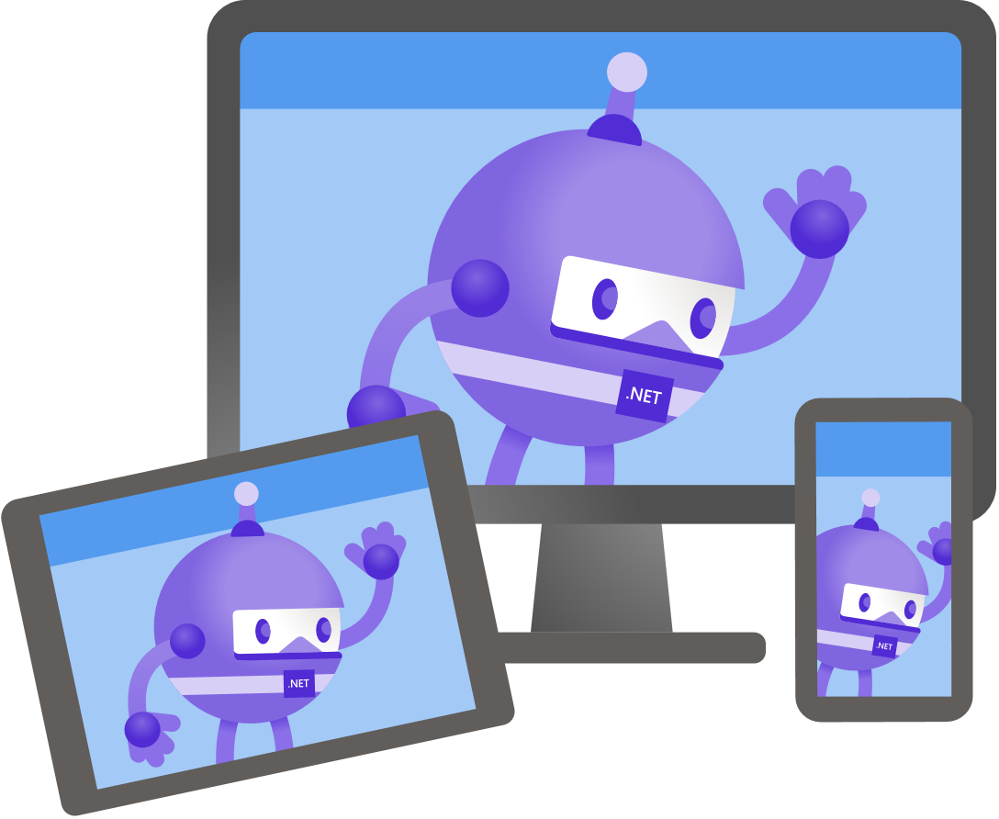

Slide 13





Slide 14


Slide 15


Slide 16


Slide 17


Slide 18


